Slide 1
Тема 3.6 Резьбообрабатывающие и зубообрабатывающие станки

Slide 2
1. Методы образование профиля зуба зубчатого колеса
Виды зубчатых зацеплений:
цевочное,
с круглым зубом (Новикова),
эвольвентное
Основные методы получения зубчатых колес:
обработка резанием (копирования или обката)
отливкой или штамповкой,
накатыванием.

Slide 3
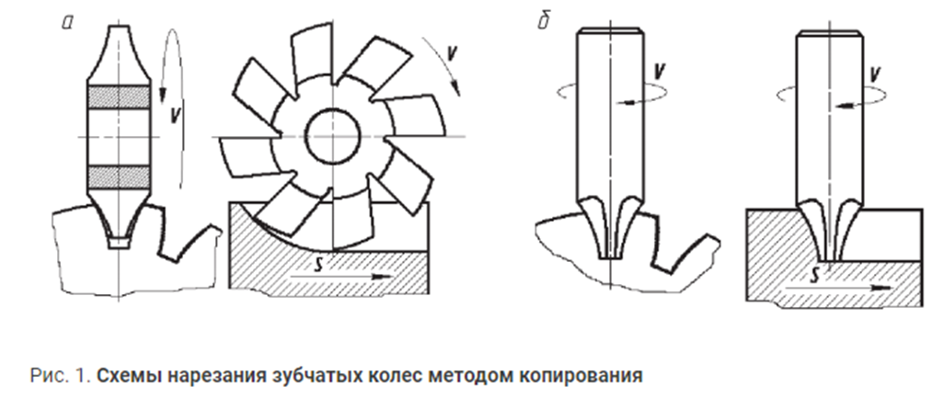
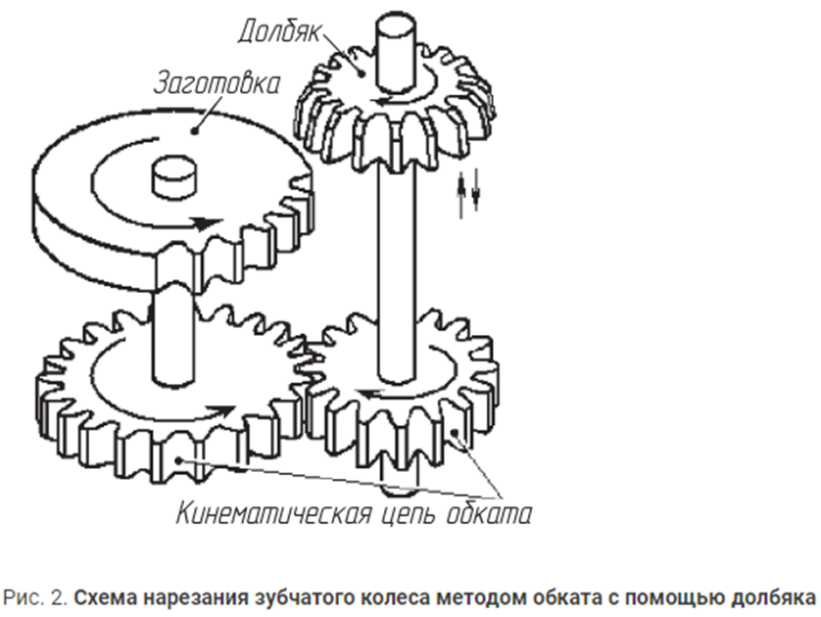
Движения станка для выполнения обработки:
Главное движение, V
Движение подачи, S
Движение деления

Slide 4
2. Компоновка и устройство зубодолбежных станков
На зубодолбежных станках обрабатываются цилиндрические зубчатые колеса наружного и внутреннего зацепления с прямыми, винтовыми и шевронными зубьями, блоки зубчатых колес, зубчатые муфты, рейки, колеса с буртиками, копиры и храповые колеса.
Зубодолбежные станки работают по методу обкатки.
Горизонтальные зубодолбежные станки при нарезании шевронных зубчатых колес работают двумя долбяками.
Разновидности вертикальных станков:
радиальное врезание долбяка производится перемещением суппорта,
перемещением стола с заготовкой.
Режущим инструментом может быть зуборезный долбяк или зуборезная рейка.

Slide 5
Формообразование на зубодолбежном станке эвольвентного профиля зубьев обрабатываемых колес достигается методом обкатки двух цилиндрических колес.
Профиль одного зубчатого колеса образуют кромки зубьев режущего инструмента — долбяка. Долбяк считают ведущим колесом.
Второе зубчатое колесо — заготовка.
Вращение заготовки называется делительным движением.

Slide 6
1 – станина
2 – стол
3 – долбяк
4 – пульт управления
5 – стойка
6 – суппорт
7 – коробка подач
8 – коробка скоростей

Slide 7
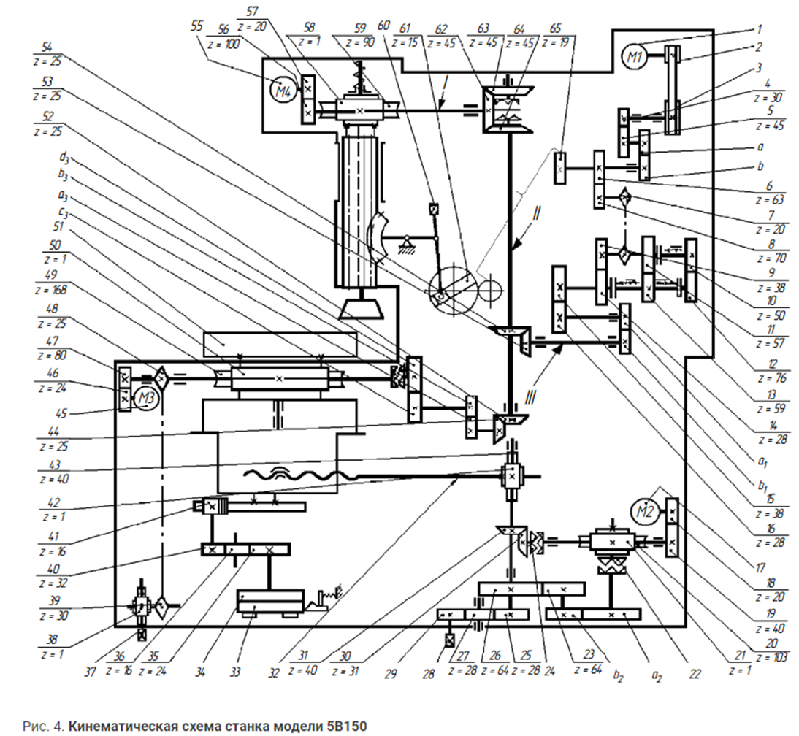
главное движение — возвратно-поступательное перемещение долбяка в вертикальной плоскости;
движение обката (делительное движение) — вращение долбяка и стола с заготовкой;
движение врезания радиальной подачи стола;
вспомогательные движения — быстрое вращение заготовки, работа счетного механизма, управляющего автоматическим циклом обработки, механизм отвода долбяка при обратном ходе.

Slide 8
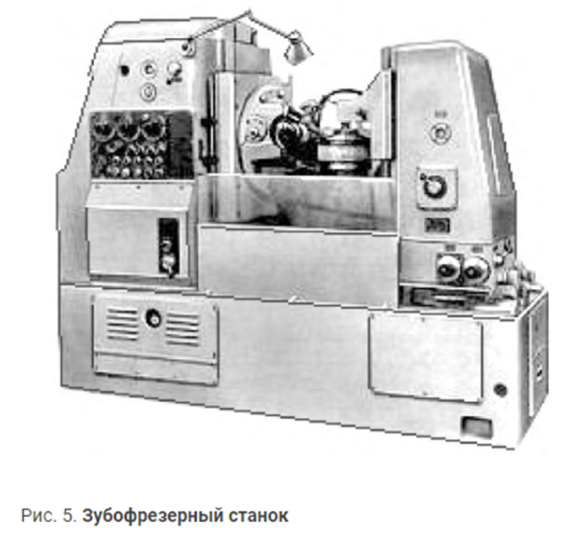
3. Компоновка и устройство зубофрезерных станков
Режущий инструмент: дисковые модульные фрезы, червячные модульные фрезы, имеющие обычно форму архимедовых червяков.
Зубофрезерные станки по положению оси нарезаемого колеса делятся на вертикальные и горизонтальные, а по методу обработки — на работающие по схеме копирования и схеме обкатки.

Slide 9
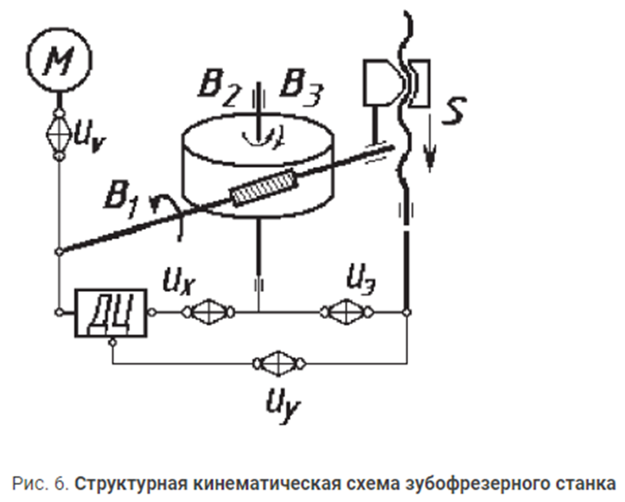
- главное движение — вращение фрезы В₁, регулируемое специальной передачей u_{v};
- вращение заготовки В₂ или В₃, согласованное с вращением фрезы В₁ (движение обката);
- перемещение суппорта с фрезой вдоль оси стола и заготовки s, настраивается органом u_{з};

Slide 10
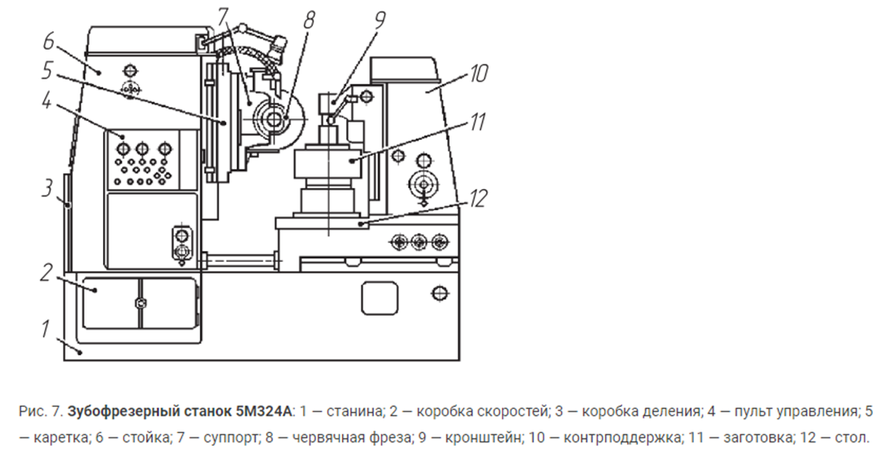

Slide 11
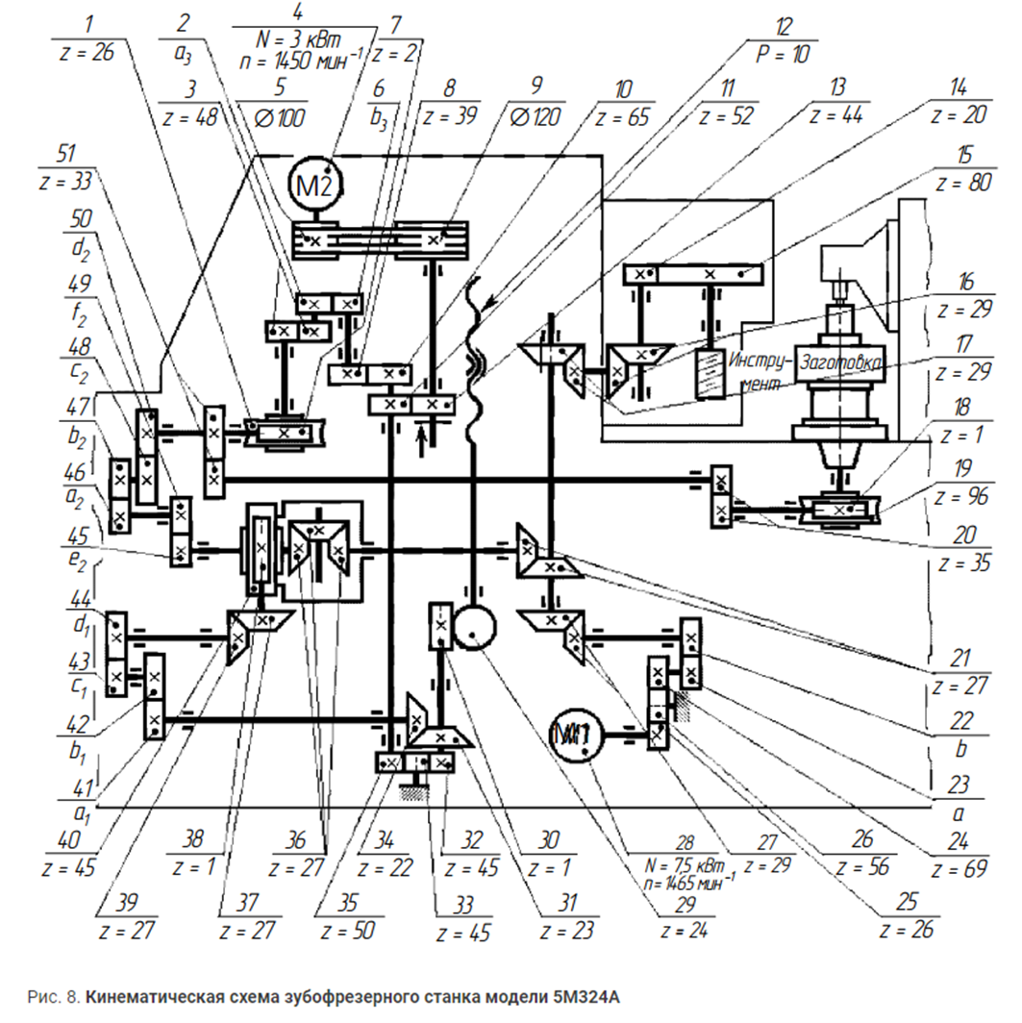
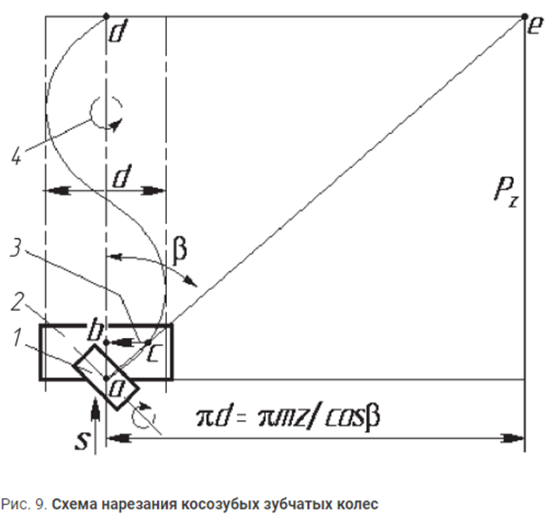
P_{z} = πmz/sinβ
Где:
m – модуль нарезаемого зуба
z – число нарезаемых зубьев

Slide 12
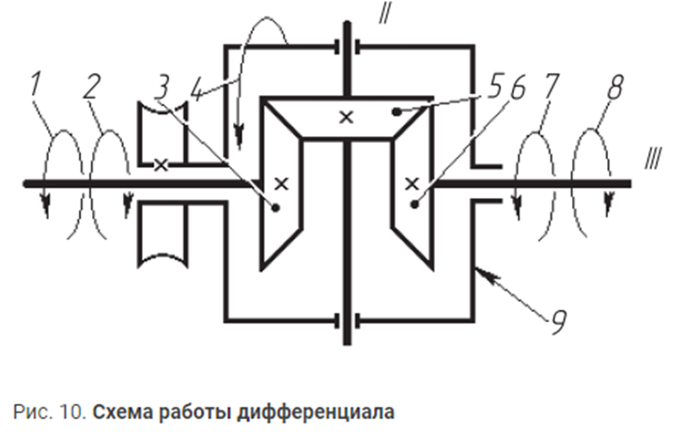

Slide 13
4. Методика кинематической настройки зубофрезерного станка.
При наладке зубофрезерного станка выдерживается очередность выполнения работ:
настройка гитар главного движения, подач, деления и дифференциала;
установка инструмента;
установка угла наклона суппорта;
установка заготовки;
установка упоров глубины и длины фрезерования;
установка переключателей на панели управления.

Slide 14
Настройка кинематических цепей станка производится в следующем порядке.
Установка скорости резания.
Установка продольной подачи.
Настройка гитары деления.
Установка инструмента.
Установка угла наклона суппорта.
Установка упоров.

Slide 15
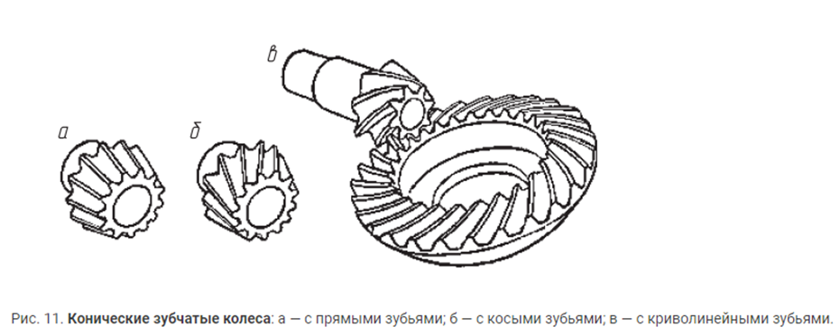
5. Станки для обработки конических зубчатых колес с прямым и круговым зубом.

Slide 16
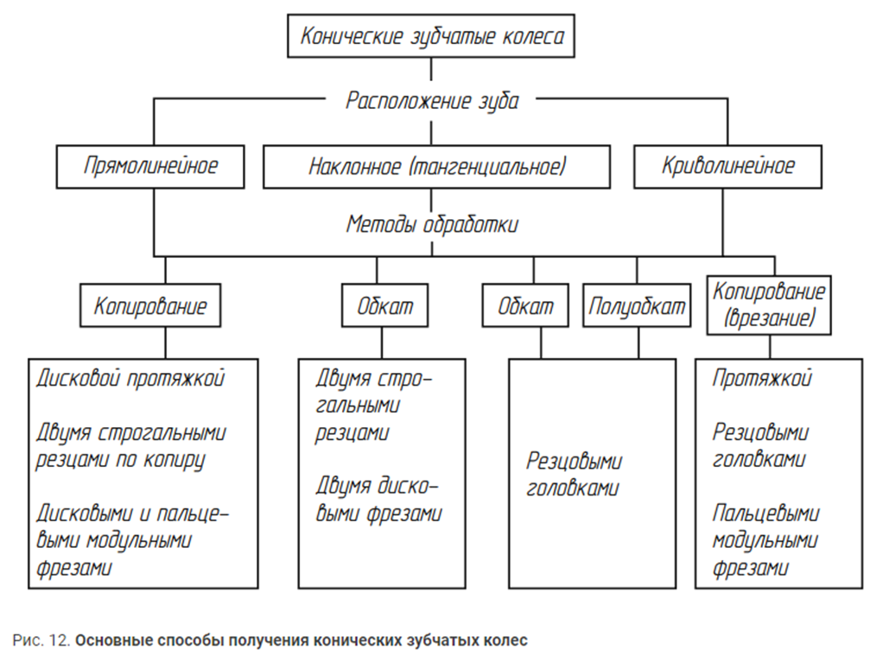

Slide 17
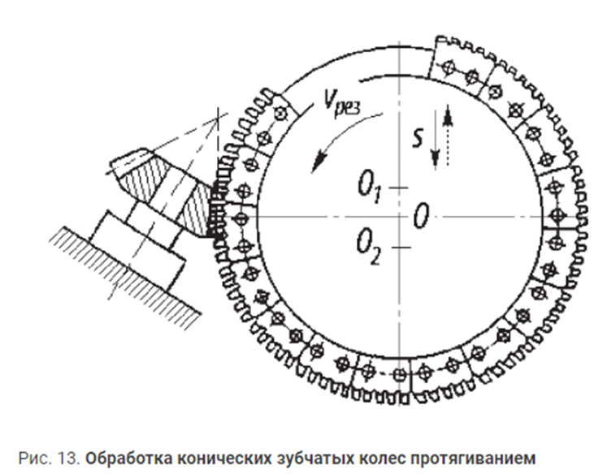
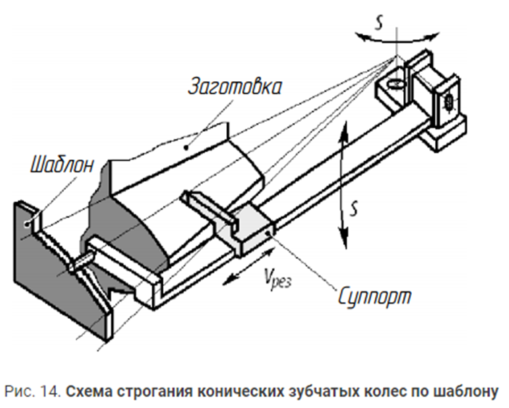

Slide 18
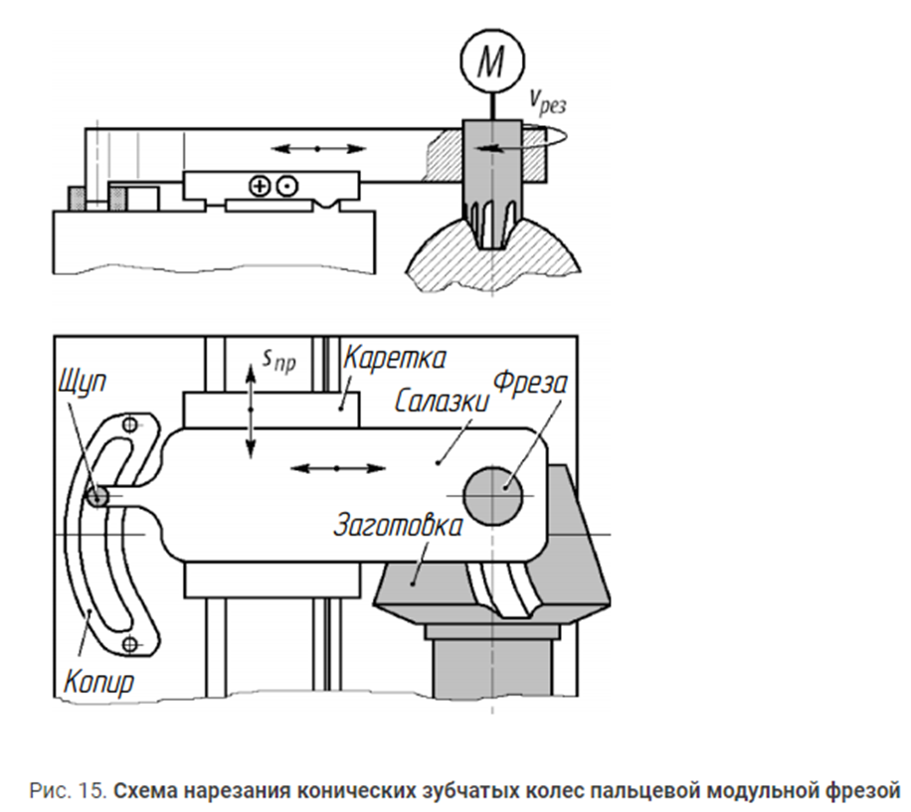

Slide 19
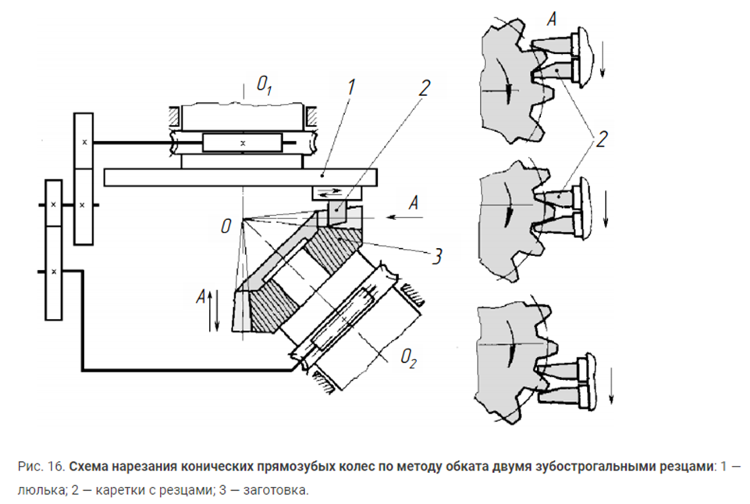

Slide 21
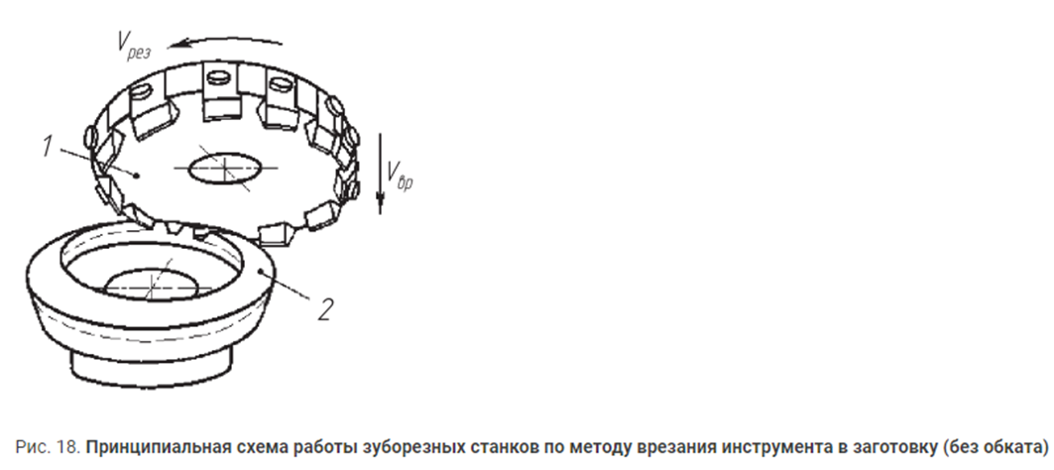

Slide 23
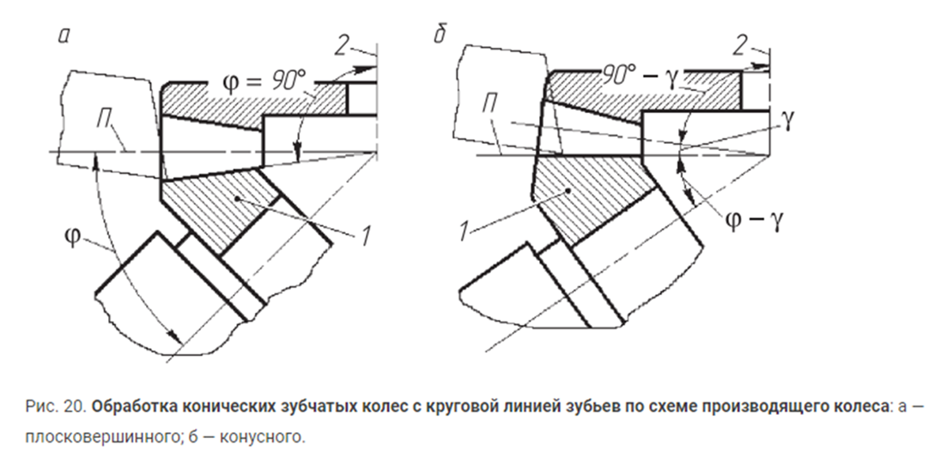

Slide 24
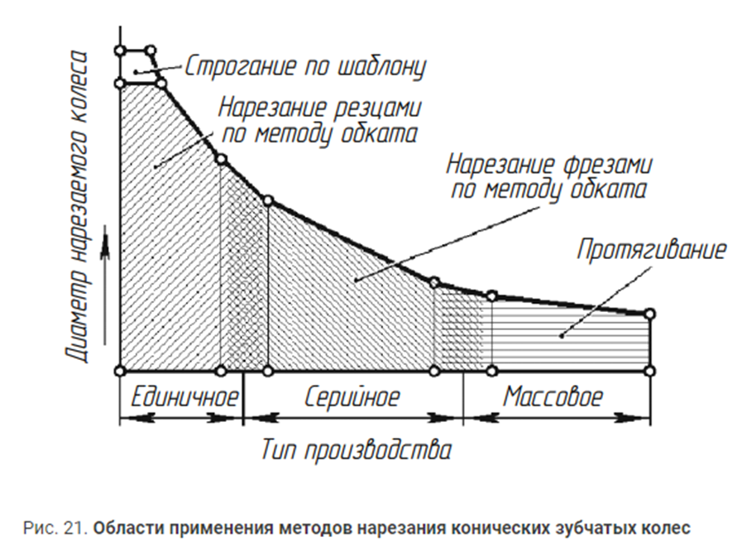

Slide 25
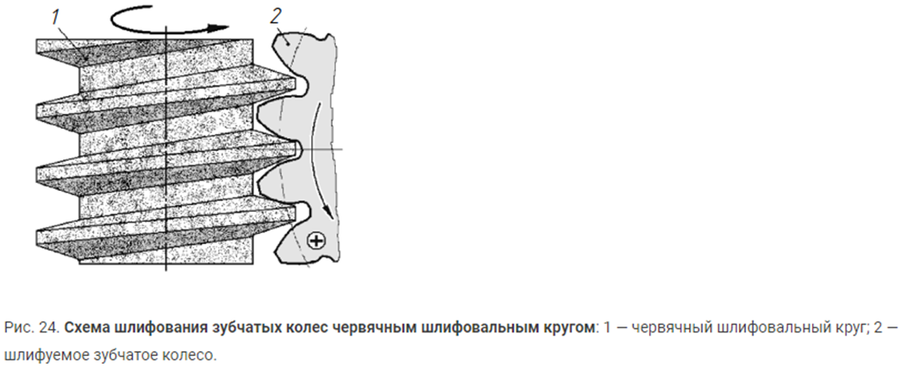
6. Схемы зубошлифовальных станков для обработки цилиндрических зубчатых колес
Зубошлифовальные станки используются для получения более правильной формы зуба и снижения шероховатости его поверхности у закаленных цилиндрических и конических колес.

Slide 26
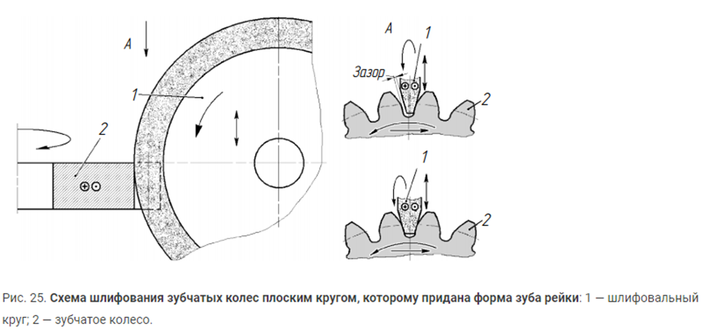

Slide 28
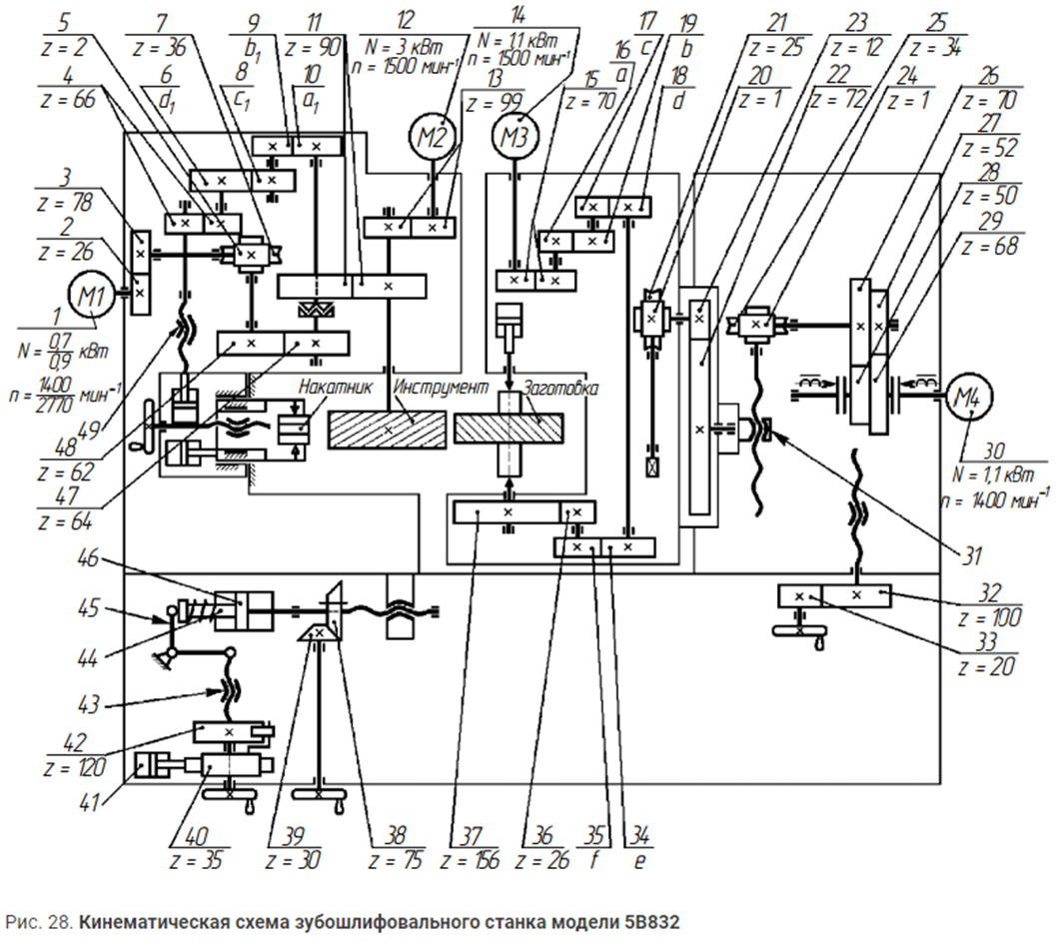

Slide 29
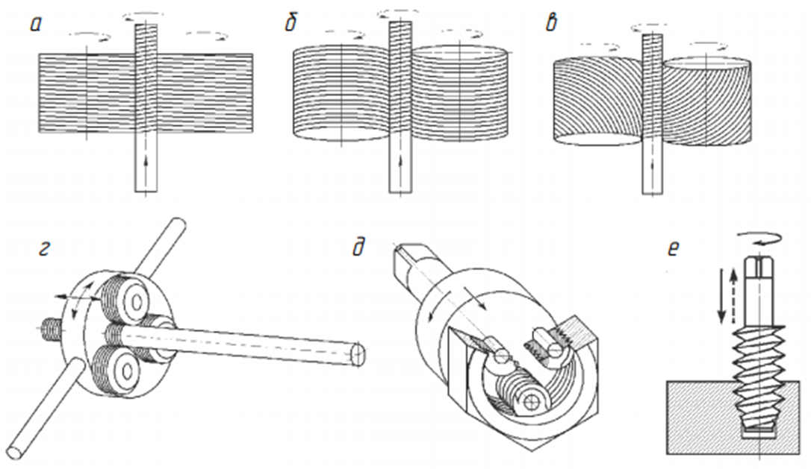
7. Резьбообрабатывающие станки.

Slide 30
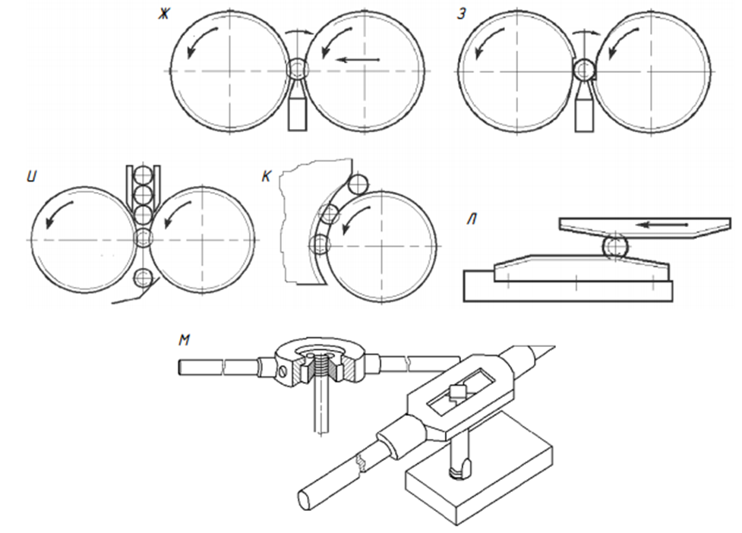

Slide 32
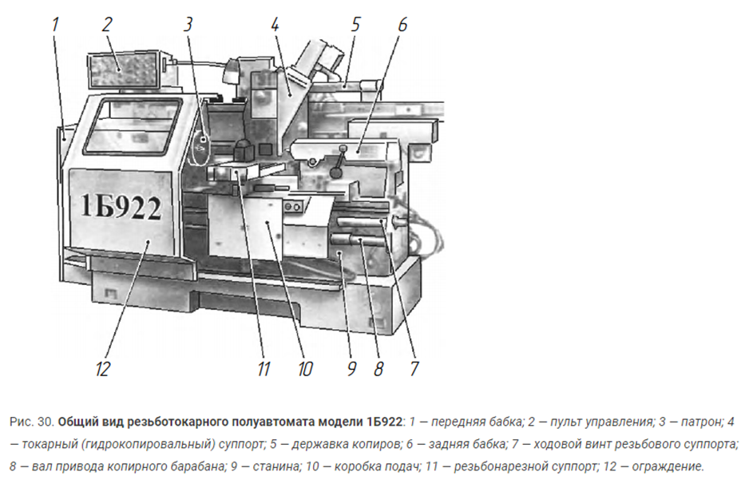

Slide 33
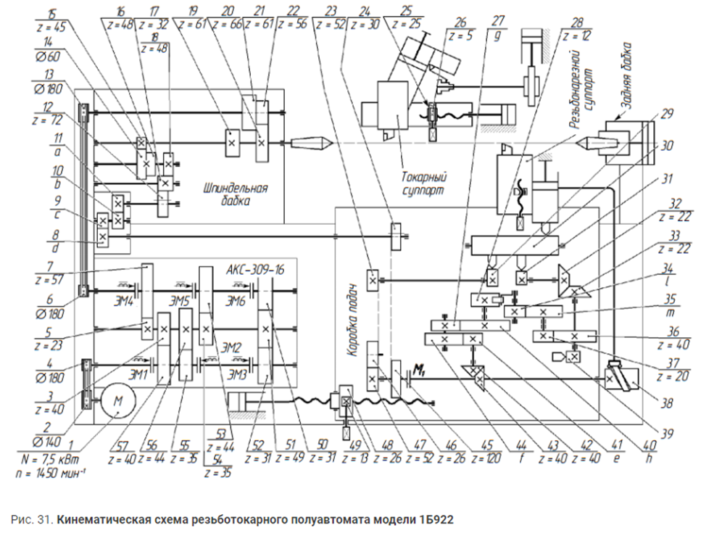

Slide 34
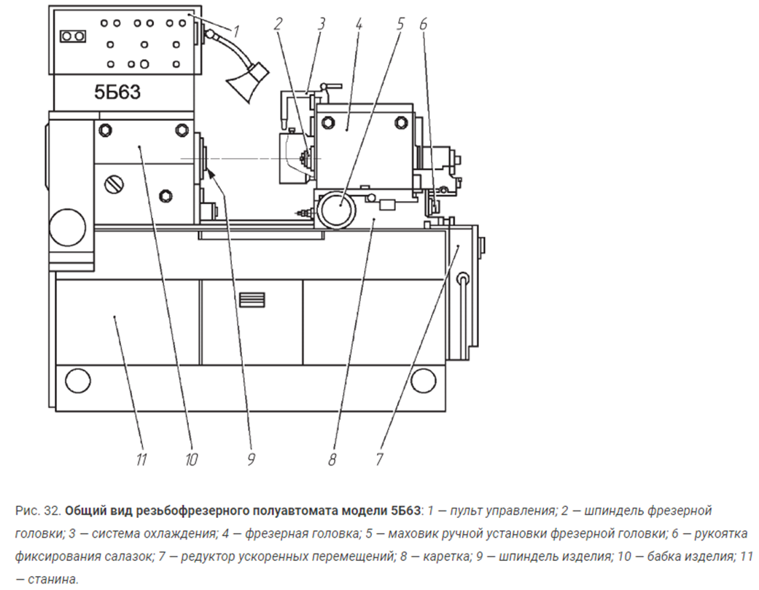

Slide 35
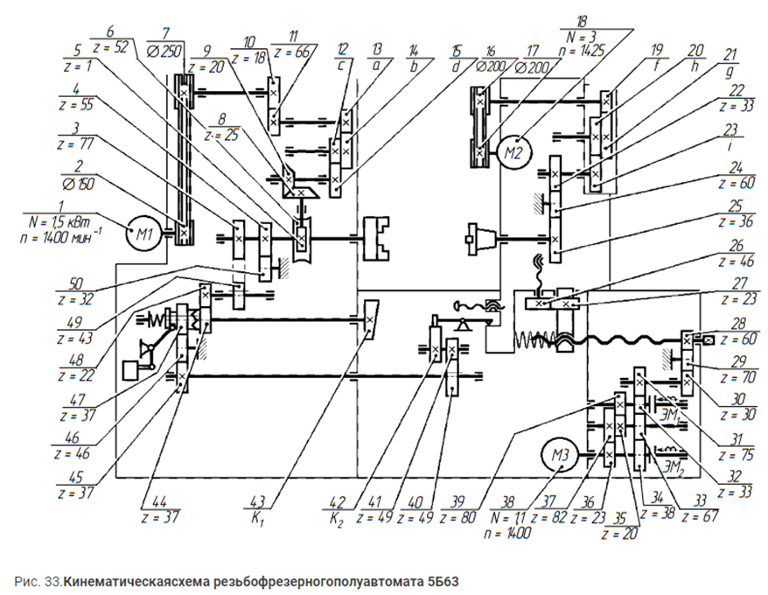

Slide 36
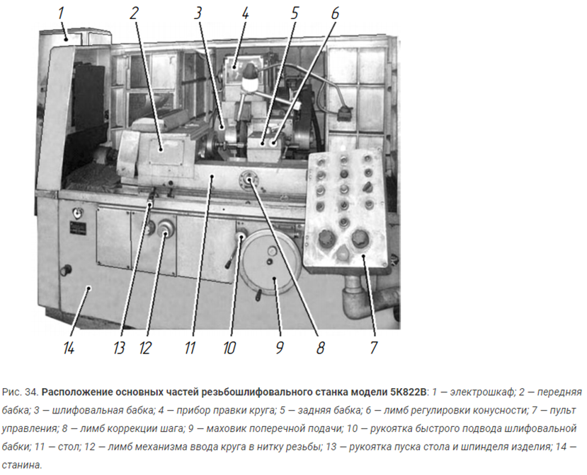

Slide 37
